Slide 1
2
MÁI ẤM GIA ĐÌNH
Bài
5
BỮA CƠM GIA ĐÌNH

Slide 2
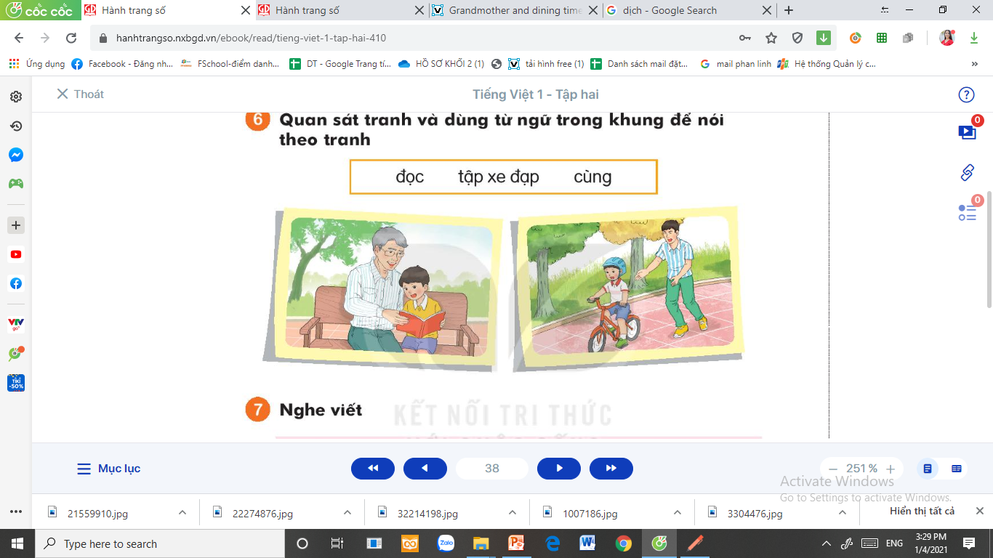
6
Quan sát tranh và dùng từ ngữ trong khung để nói theo tranh
đọc tập xe đạp cùng
Notes:
GV linh động tổ chức HĐ

Slide 3

Vận dụng

